Slide 1
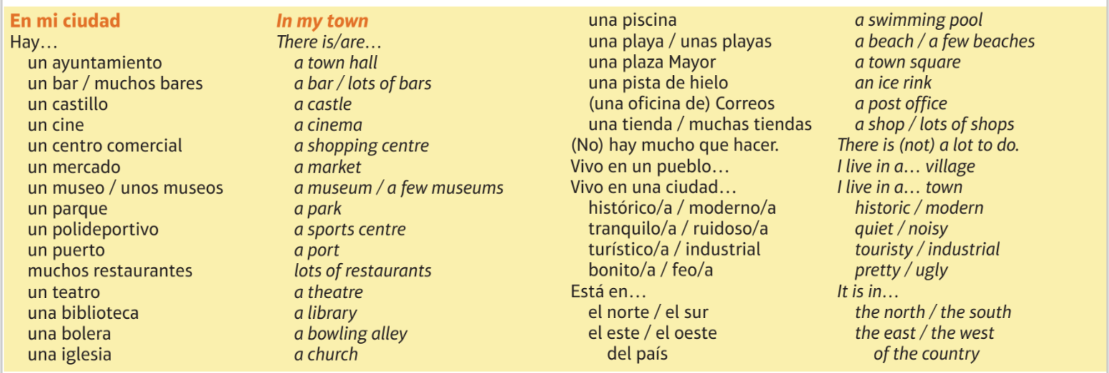
Task 1 Revise the words and phrases

Slide 2
Task 2. Translate 1-5
Me parece que mi barrio es muy concurrido
En mi opinión mi barrio es bastante pequeño y tranquilo
Pienso que mi barrio es bastante grande y muy moderno
Creo que mi barrio es un poco industrial pero muy pintoresco
Diría que mi barrio es muy histórico pero también un poco feo

Slide 3
Task 2 Translate 1-5 Answers
It seems to me that my district is very busy
In my opinion my district is quite small and quiet.
I think my district is quite big and very modern.
I believe that my district is a bit industrial but very picturesque
I would say that my district is very historic but also a bit ugly.

Slide 4
Task 3 divide into positive and negative and translate
hay muchos turistas.
hay muchos habitantes.
no hay muchos espacios verdes.
hay muchos árboles.
hay mucho trafico.
hay una zona peatonal.
hay muchas tiendas.
no hay red de transporte público.
hay mucha basura.
no hay muchas áreas de ocio.
hay muchos museos y muchas galerías de arte.

Slide 5
Task 3 Answers some are a matter of opinion Positive Negative
hay muchos habitantes
There are a lot of inhabitants
hay muchos turistas.
there are a lot of tourists
no hay muchos espacios verdes
There aren’t many green spaces
hay muchos árboles
There are a lot of trees
hay mucho tráfico
There is not much traffic
hay una zona peatonal
There is a pedestrian area
no hay muchas áreas de ocio
There aren’t many leisure areas
hay muchas tiendas
There are a lot of shops
no hay red de transporte público
There is no public transport.
hay muchos museos y
muchas galerías de arte
There are a lot of museums and art galleries
hay mucha basura
There is a lot of rubbish

Slide 6
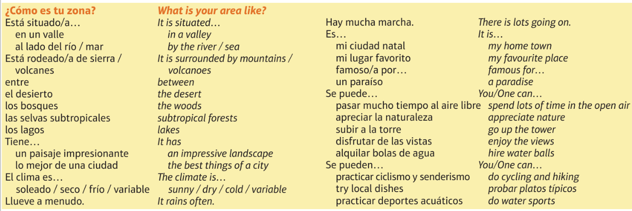
Task 4 Revise vocab and phrases

Slide 7
Task 5
Read the text
and answer 1-4
Hola, Me llamo Antonio. Vivo en Notting Hill, que está cerca del centro de Londres. Pienso que mi barrio es muy comercial porque hay muchas tiendas, bancos y restaurantes. Diría que mi barrio es turístico porque es popular con los turistas.
Me gusta mi barrio porque hay mucho que ver y que hacer, por ejemplo, hay muchos restaurantes y bares donde puedes comer, también hay cines donde puedes ver películas y hay un mercado donde puedes comprar ropa.
Where is Notting Hill?
What does he think about his neighbourhood? Why?
What things are there in Notting Hill?
What can you do there?
Hay mucho que ver =there is a lot to see
Hay mucho que hacer= there is a lot to do
Donde puedes = where you can
Comprar ropa = to buy clothes

Slide 8
Task 5
Answers
Hola, Me llamo Antonio. Vivo en Notting Hill, que está cerca del centro de Londres. Pienso que mi barrio es muy comercial porque hay muchas tiendas, bancos y restaurantes. Diría que mi barrio es turístico porque es popular con los turistas.
Me gusta mi barrio porque hay mucho que ver y que hacer, por ejemplo, hay muchos restaurantes y bares donde puedes comer, también hay cines donde puedes ver películas y hay un mercado donde puedes comprar ropa.
Where is Notting Hill?
What does he think about his neighbourhood? Why?
What things are there in Notting Hill?
What can you do there?
Near the centre of London
very commercial as there are lots of shops, banks, restaurants
restaurants, bars, cinemas,market
eat, watch films, buy clothes

Slide 9
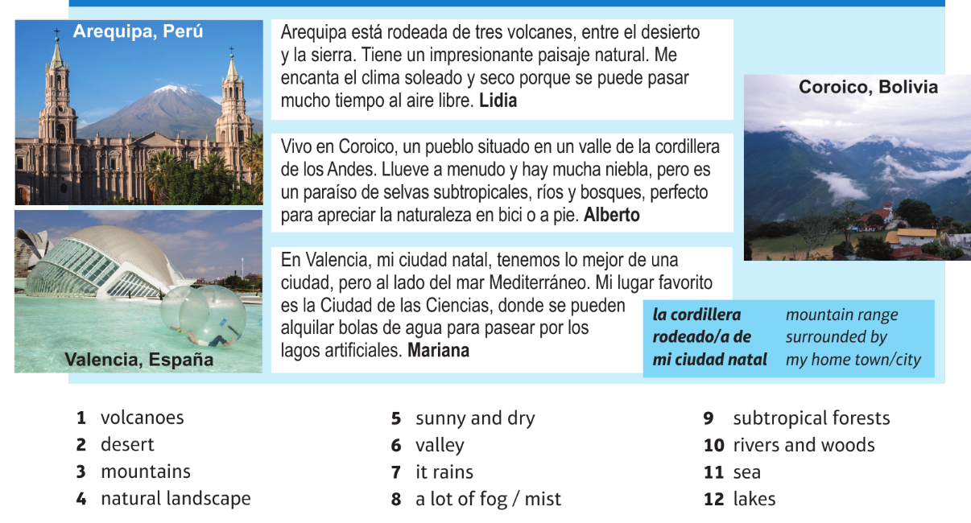
Task 6 Read the text and find the words 1-12

Slide 10
Task 6 Read the text and find the words 1-12

Slide 11
Task 6 Read the text and find the words 1-12 Answers
volcanes
desierto
montañas
paisaje natural
soleado y seco
valle
llueve
mucha niebla
selvas subtropicales
ríos y bosques
mar
lagos

Slide 12
Task 7 Revise vocab

Slide 13
Task 8 Revise vocab

Slide 14
Task 9 Match the sentences
DESAFIO: Translate into English.

Slide 15
Task 9 Match the sentences Answers
sobre la excursión a la Cueva..?
la Cueva?
entrada?
sacar las entradas?
sale el autobús?
a caballo o en Segway
un plano de la ciudad
un restaurante típico
DESAFIO: Translate into English.

Slide 16
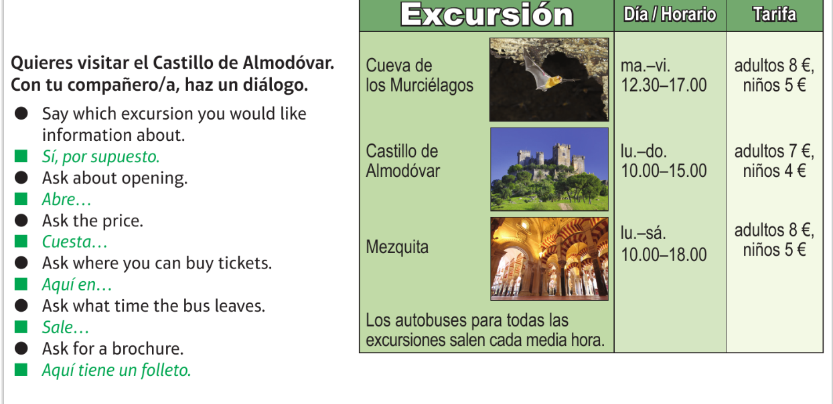
Task 10 Practise writing 3 more dialogues asking for information on La Cueva/ El castillo/ La mezquita

